Slide 1
计算机操作系统
Operating System of Computer

Slide 2
课程介绍
课程目的
  理解操作系统的基本原理
  为将来的工作打下基础
上课时间
  讲课 48学时 实验 16学时
考核
  出勤 10% 作业10% 上机20%
  期末60%

Slide 3
教材：
汤小丹等. 计算机操作系统（第四版）. 西安电子科技大学出版社
参考书：
张尧学 史美林. 计算机操作系统教程. 清华大学出版社
Abraham 等. 操作系统概念—Java实现. 高等教育出版社

Slide 4
第一章 操作系统引论

Slide 5
1.1 操作系统的目标和作用
1.1.1 操作系统的目标
方便性(用户的观点)：提供良好的、一致的用户接口。无需了解许多有关硬件和系统软件的细节。
有效性(系统管理人员的观点)：合理地组织计算机的工作流程，管理和分配硬件、软件资源，提高资源的利用率。
可扩充性和开放性(开放的观点)：可扩充性指Os应采用层次化、模块化结构,给计算机系统的功能的扩展提供开放式的支撑平台。开放性是指系统遵循世界标准规范,特别是遵循开放系统互连OSI国际标准.

Slide 6
1.1.2 操作系统的作用
从不同观点考察OS
1. （用户的观点）：OS作为用户与计算机硬件系统之间的接口
OS处于用户与计算机硬件系统之间，用户通过OS来使用计算机系统。或者说，用户在OS帮助下，能够方便、快捷、安全、可靠地操纵计算机硬件和运行自己的程序。

Slide 7
使用方式（接口方式）：
命令方式
系统调用方式
图形、窗口方式
用户
应用程序
系统调用 命令 图标、窗口
操作系统
计算机硬件

Slide 8
系统调用
系统调用是用户在程序中调用操作系统所提供的一些子功能，它是用户在程序级请求操作系统为之服务的一种手段。

Slide 9
为什么我很少接触系统调用?
高级语言程序员观点
通常仅汇编程序员才会接触到系统调用
而高级语言程序员通常接触不到系统调用,只接触库函数

Slide 10
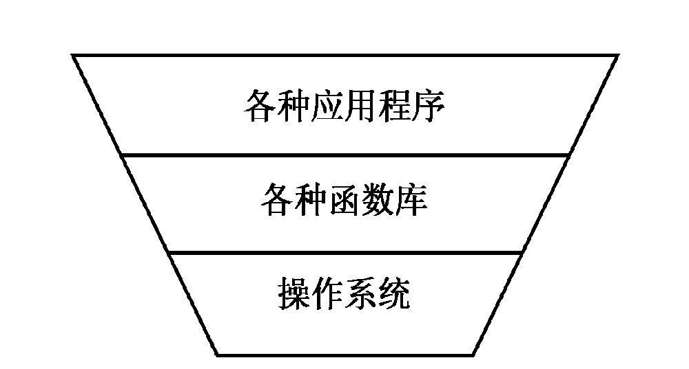
函数与系统调用（OS）的层次关系

Slide 11
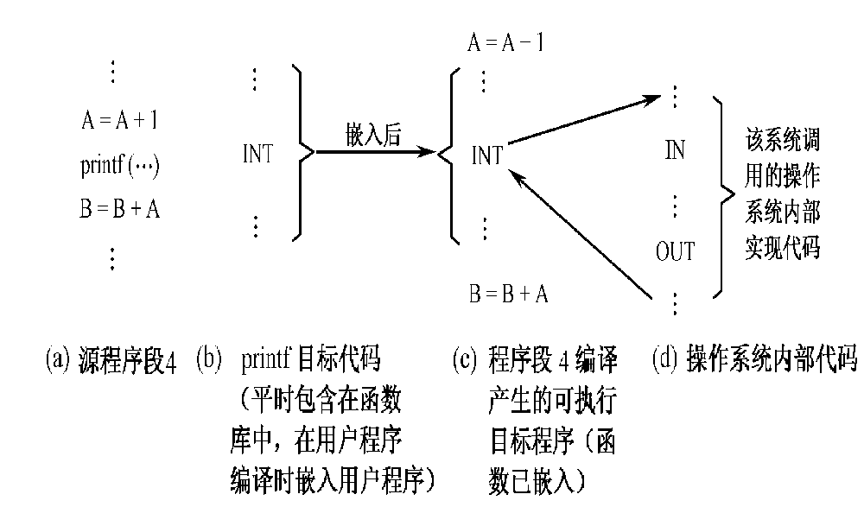
高级语言中对操作系统的“间接”调用

Slide 12
2. （资源管理的观点）： OS作为计算机系统资源的管理者
处理器 处理器管理 OS
资 存储器 存储器管理 主要
源 I/O设备 I/O设备管理 功能
信息(数据和程序) 文件管理

Slide 13
3. （资源抽象的观点）：OS用作扩充机器
硬件处在最低层，不附加任何软件的物理计算机“裸机”.
I/O软件是附加在裸机上的第一层，是对裸机的首次扩充，构成了一个比裸机更强，使用更方便的虚机器。
文件管理软件、面向用户的窗口软件在I/O软件之上，构成了一台功能更强的虚机器。
OS是铺设在计算机硬件之上的多层系统软件，实现了对硬件操作的多个层次的抽象。

Slide 14
1.1.3 推动操作系统发展的主要动力
不断提高计算机资源利用率：计算机发展的初期，计算机系统昂贵—批处理系统形成。
方便用户：用户上机、调试程序不方便—分时系统形成
器件的不断更新换代：CPU的位宽度(指令和数据)、快速外存。
计算机体系结构的不断发展：单处理机系统发展为多处理机系统—多处理机操作系统、网络操作系统出现

Slide 15
1.2 操作系统的发展过程
1.2.1 无操作系统的计算机系统
1. 人工操作方式
1946-50年代中：电子管时代，计算机速度慢，无操作系统，集中计算，计算机资源昂贵
工作方式：
  用户：既是程序员又是操作员；用户是计算机专业人员；
  编程语言：机器语言；
  输入输出：纸带或卡片；

Slide 16
计算机的工作特点：
  用户独占全机，资源利用率极低；
  CPU等待用户，计算前，手工装入纸带或卡片；计算完成后，手工卸取纸带或卡片；CPU利用率低；
主要矛盾：
  人机矛盾----人工操作严重降低了计算机资源的利用率
提高效率的途径：
  脱机输入/输出技术。

Slide 17
2. 脱机输入/输出(Off-Line I/O)方式:
磁盘
输入设备
外围机
主机
外围机
输出设备

Slide 18
脱机I/O方式的主要优点：
  减少了CPU的空闲时间
  提高I/O速度
1.2.2 单道批处理系统(Simple Batch Processing System)
1. 单道批处理系统的处理过程

Slide 19
把一批作业以脱机方式输入到磁带上，并在系统中配上监督程序(Monitor)，在它的控制下使这批作业能一个接一个的连续处理。
其自动处理过程是： 首先，由监督程序将磁带上的第一个作业装入内存，并把运行控制权交给该作业。当该作业处理完成时，又把控制权交还给监督程序，再由监督程序把磁带上的第二个作业调入内存。
计算机系统就这样自动地一个作业一个作业地进行处理，直至磁带上的所有作业全部完成。
单道批处理系统：作业成批处理 内存中只有一道

Slide 20
2. 单道批处理系统的缺点：
系统中的资源得不到充分利用
1.2.3 多道批处理系统
1. 多道程序设计的基本概念
在多道批处理系统中，用户所提交的作业先存放在外存上并排成一个队列，称为“后备队列”；然后由作业调度程序按一定的算法从后备队列中选择若干个作业调入内存，使它们共享CPU和系统中的各种资源。

Slide 21

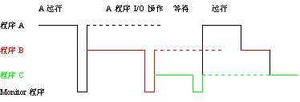
单道程序工作示例：
多道程序工作示例：

Slide 22
2. 多道批处理系统的优缺点：
优点：
  资源利用率高：CPU和内存利用率较高；
  系统吞吐量大：单位时间内完成的工作总量大；
缺点：
  平均周转时间长：短作业的周转时间显著增长；
  无交互能力：整个作业完成后或中间出错时，才与用户交互，不利于调试和修改；

Slide 23
3. 多道批处理系统需解决的问题：
  处理机管理问题
  内存管理问题
  I/O设备管理问题
  文件管理问题
  作业管理问题
操作系统的定义：操作系统是一组控制和管理计算机硬件和软件资源，合理地对各类作业进行调度，以及方便用户使用的程序的集合。

Slide 24
1.2.4 分时系统(time-sharing system)
1. 分时系统的产生
主要动力：用户的需求
表现：
  人—机交互
  共享主机
  便于用户上机

Slide 25
2. 分时系统实现中的关键问题
及时接收
及时处理
改变批处理系统的运行方式：
作业直接进入内存
系统采用时间片轮转方式处理服务请求

Slide 26
3. 分时系统的特征：
多路性：多个用户同时使用一台计算机,共享CPU和其他资源，充分利用系统资源。
    宏观上：是多个人同时使用一个CPU
    微观上：多个人在不同时刻轮流使用CPU
独立性：用户感觉不到计算机为其他人服务，各用户独立操作，互不干扰。

Slide 27
及时性：通过时间片技术和轮转调度算法保证及时响应。
交互性：系统及时响应用户的请求，显著提高调试和修改程序的效率：缩短了周转时间。
1.2.5 实时系统(Real-Time System)
所谓“实时”,是表示“及时”，而实时系统是指系统能及时(或即时)响应外部事件的请求，在规定的时间内完成对该事件的处理，并控制所有实时任务协调一致地运行。

Slide 28
1.应用需求：
实时控制
实时信息处理
2.实时任务：
按任务执行时是否呈现周期性来划分
  周期性实时任务
  非周期性实时任务——截止时间
根据对截止时间的要求来划分
  硬实时任务
  软实时任务

Slide 29
3. 三种基本操作系统的比较：
 | 多路性 | 独立性 | 及时性 | 交互性 | 可靠性
批处理系统 | 无 | 无 | 差(天) | 差 | 一般
分时 系统 | 多终端服务 | 有 | 好(分,秒) | 好 | 可靠
实时 系统 | 多路采集、多路控制 | 有 | 最好 (毫秒,微秒) | 一般 | 高度 可靠

